Slide 1



Slide 2
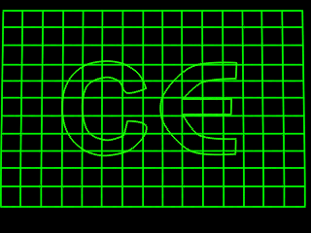
COMPUTER Engineering
การสื่อสารข้อมูล
Data Communication

Slide 3

การสื่อสารข้อมูล(Data Communication)
บทนำ (Introduction)
แนวคิดพื้นฐาน (Basic Concept)
แบบจำลอง OSI (The OSI Model)
สัญญาณ (Signal)
การเข้ารหัสสัญญาณ และการผสมสัญญาณ (Encoding and Modulating)
ตัวกลางที่ใช้ในการสื่อสาร (Transmission Media)
การควบคุมการส่งข้อมูล (Data Link Control)
โพรโตคอลในชั้น Data link (Data Link Protocols)
การส่งข้อมูลแบบสวิตชิ่ง (Switching)
EXIT

Slide 4
ปิดการทำงานโปรแกรม

